Slide 1
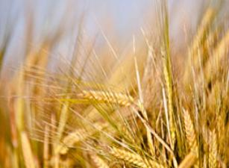


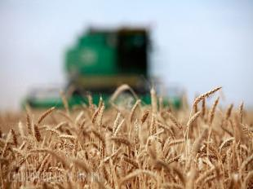
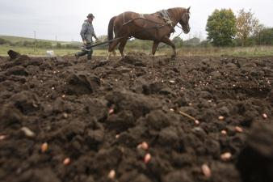
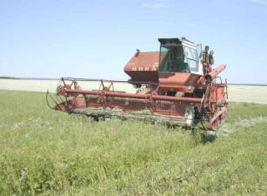
Основные понятия о сельскохозяйственном производстве и его экономическая роль

Slide 2
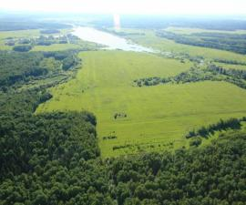

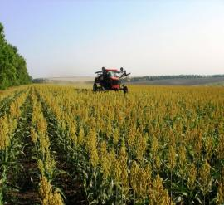
Сельское хозяйство – сектор экономики страны, производящий сельскохозяйственную продукцию, обеспечивающий потребности в большинстве продуктов питания и в сырье для текстильной, обувной, парфюмерной, пищевой промышленности.
В РФ сельское хозяйство включает растениеводство и животноводство, в других странах сельское хозяйство дополнительно включает охоту, лесное хозяйство и рыболовство.
Notes:
Сельское хозяйство направлено на обеспечение населения продовольствием и получение сырья для ряда отраслей промышленности. Отрасль является одной из важнейших практически во всех странах мира. В мировом сельском хозяйстве занято около 1,1 млрд. экономически активного населения. С проблемами сельского хозяйства прямо или косвенно связаны науки, такие как, агрономия, животноводство, мелиорация, растениеводство, лесоводство и другие науки.

Slide 3
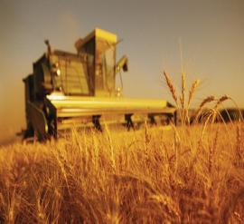
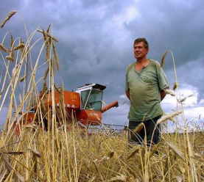
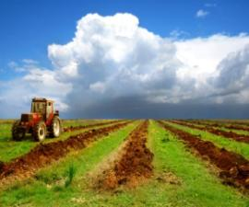
Выделяют около 50 различных типов сельского хозяйства, которые объединяют в 2 группы: товарное и потребительское.
Товарное сельское хозяйство включает как интенсивное земледелие и животноводство, садоводство и огородничество, так и экстенсивное земледелие парового и залежного типа и пастбищное животноводство.
Потребительское сельское хозяйство включает более отсталое плужное и мотыжное земледелие, пастбищное животноводство, кочевое скотоводство, а также собирательство, охоту и рыболовство.

Slide 4
Сельское хозяйство в развитых и развивающихся странах
Сельское хозяйство развитых стран отличается резким преобладанием товарного сельского хозяйства. Оно развивается на основе механизации, химизации производства, применения биотехнологий, новейших методов селекции.
Техническое перевооружение и интенсификация производства привели к увеличению доли крупных хозяйств с узкой специализацией.
При этом сельское хозяйство носит индустриальный характер, поскольку включено в единый агропромышленный комплекс с переработкой, хранением, транспортировкой и сбытом продукции, а также производством удобрений и техники (так называемый агробизнес).

Slide 5
Сельское хозяйство развивающихся стран более неоднородно и включает в себя:
традиционный сектор - потребительское сельское хозяйство преимущественно растениеводческого направления с мелкими крестьянскими хозяйствами, обеспечивающими себя продуктами питания;
современный сектор - товарное сельское хозяйство с хорошо организованными плантациями и фермами, с использованием лучших земель и наемной рабочей силы, с применением современной техники, удобрений, основная продукция которых ориентирована на внешний рынок.
Notes:
Высокая доля традиционного сектора в сельском хозяйстве развивающихся стран определяет их существенное отставание в развитии этой отрасли.

Slide 6
Растениеводство и животноводство
Растениеводство развито практически во всех природных зонах мира, кроме тундры, арктических пустынь и высокогорий.
Современный уровень развития техники, выведение новых сортов позволяют расширить границы размещения отдельных сельскохозяйственных культур.
Животноводство. Основная часть животноводческой продукции приходится на страны, расположенные в зоне умеренного климата.
Размещение отраслей животноводства непосредственно зависит от кормовой базы, т. е. от заготовок сочных кормов, сухих кормов (в т.ч. фуражного зерна) и силоса.
Notes:
Растениеводство развито практически во всех природных зонах мира, кроме тундры, арктических пустынь и высокогорий. Современный уровень развития техники, выведение новых сортов позволяют расширить границы размещения отдельных сельскохозяйственных культур.
Мировое производство зерновых достигло 1,9 млрд. т с га и продолжает расти. Самыми крупными производителями зерна являются Китай, США, Индия и Россия, на которые приходится около 54% валового сбора зерновых в мире. Другие крупные производители зерна - Франция, Канада, Украина, Индонезия, Бразилия.
Пшеница была известна в государствах Передней Азии еще в 6-5 тыс. до н.э. В настоящее время ее выращивают в 70 странах. Преобладающая часть валового сбора приходится на Китай, США, Индию, Россию, Францию. Специализированные районы пшеничного хозяйства сформировались в США, Канаде, Австралии, а также в России, Казахстане, на Украине.
Среди главных экспортеров пшеницы можно назвать: США, Канаду, Францию, Австралию; риса - Таиланд и США; кукурузы - Аргентину и США.
Овощные культуры распространены во всех странах мира, однако они имеют ограниченные ареалы, привязанные, как правило, к городам. Овощное хозяйство в настоящее время является ведущей отраслью, так называемого пригородного сельского хозяйства. Оно высокоинтенсивно, в нем находят применение новейшие технологии в области сельского хозяйства. Среди клубнеплодных культур ведущая роль принадлежит картофелю. Родиной картофеля считается Латинская Америка, однако в настоящее время наибольший сбор картофеля - в странах Европы, Индии, Китае и США. Главные страны-производители картофеля: Польша, Россия, Китай, Украина, Германия, США, Индия, Беларусь, Нидерланды.
Сахароносные культуры представлены сахарным тростником (он культивируется в зонах тропического, субтропического и муссонного климата) и сахарной свеклой (выращивается в умеренном поясе). Главные производители сахарного тростника - Бразилия, Индия, Куба, Китай; сахарной свеклы - Украина, Франция, Россия, Польша, США. В основном продуктом международной торговли выступает тростниковый сахар-сырец, грузопотоки которого направлены из Бразилии, Кубы, Австралии в Зарубежную Европу, США, страны СНГ, Китай, Японию и новые индустриальные страны Азии.
Главный экспортер чая - Индия, кофе - Бразилия, какао - Кот-д'Ивуар.
Хлопководство сосредоточено в девяти крупных районах:
Восточная, Юго-Восточная и Южная Азия (Китай, Индия, Пакистан, Таиланд);
Средняя Азия и Закавказье (Узбекистан, Азербайджан);
Юго-Западная Азия (Турция, Иран, Ирак, Сирия, Афганистан);
Северная и Северо-Восточная Африка (Египет, Судан, Эфиопия, Уганда, Танзания);
- Западная и Центральная Африка (Нигерия, Заир);
- Южная Африка (Мозамбик, Мадагаскар);
- Северная Америка (США, Мексика);
- Южная Америка (Бразилия, Аргентина, Венесуэла);
- Австралия.
Главными экспортерами хлопка являются: США, Узбекистан, Пакистан, Китай, Индия, Египет.
Натуральный каучук (гевея) распространен в Южной и Юго-Восточной Азии. На эти страны приходится более 90% мирового производства. Главные страны-производители и экспортеры: Малайзия, Индонезия, Таиланд, Индия, Шри-Ланка, Филиппины.
Крупнейший производитель табака - Китай, в значительно меньших объемах его производят Индия, Бразилия, Италия, Греция, Болгария, Турция, Куба, Япония.
Животноводство.
Основная часть животноводческой продукции приходится на страны, расположенные в зоне умеренного климата.
Размещение отраслей животноводства непосредственно зависит от кормовой базы, т. е. от заготовок сочных кормов, сухих кормов (в т.ч. фуражного зерна) и силоса.
Животноводство - ведущая отрасль сельского хозяйства большинства стран Европы, Северной Америки, Австралии, Новой Зеландии. Животноводство включает разведение крупного рогатого скота, свиней, овец, мулов, птицеводство, пчеловодство, шелководство.
Животноводство подразделяется на отрасли в соответствии с видами скота. Выделяют три ведущие отрасли: скотоводство, свиноводство, овцеводство.
Скотоводство - разведение крупного рогатого скота (КРС), дает самый большой объем продукции.
Наибольшим поголовьем КРС среди стран мира обладают: Индия, Бразилия, США, Китай, Россия, Аргентина.
Рыболовство распространено почти повсеместно; добыча рыбы и морепродуктов достигла 100 млн т в год. Более 1/2 всех мировых уловов приходится на 6 стран - Японию, Китай, Россию, США, Чили и Перу. В последнее время все большее развитие получает искусственное рыборазведение, или аквакультура. Наиболее характерно рыборазведение для Китая, Японии.

Slide 7
Перспективы развития сельскохозяйственного производства
В современных условиях развитие сельского хозяйства страны происходит неоднозначно. С одной стороны имеют место положительные результаты: наметился рост производства в ряде отраслей, растёт количество предприятий, работающих с прибылью. Но с другой стороны остаются и продолжают развиваться негативные процессы, которые преобладают над положительными сдвигами, что в целом позволяет оценить положение в отрасли как сложное, не отвечающее задачам развития экономики.
Главной негативной тенденцией в сельском хозяйстве является сокращение всех элементов производственного потенциала, как отдельных предприятий, так и отрасли в целом. Сельское хозяйство находится в таком положении, что применение разовых мер уже недостаточно для вывода его из кризиса. Нужны кардинальные меры, предполагающие крупные перемены.

Slide 8
Заключение
Сельское хозяйство остается одной из ведущих отраслей материального производства в мировом хозяйстве. В настоящее время в связи с интенсивным воздействием НТП сельское хозяйство переживает период глубокой структурной перестройки. Произошел переход сельскохозяйственного производства на машинную стадию развития: сельское хозяйство превращается в составную часть крупного аграрно-промышленного комплекса.
По территории суши качество продуктивных земель существенно меняется. Плодородие почв зависит от многих природных факторов. Обследование, проведенное ФАО, установило, что на преобладающей части суши природные факторы лимитируют возможность земледелия
На основе оценки агроприродного потенциала можно заключить, что в целом в странах третьего мира при низком уровне капиталовложений 1 га может прокормить - 0,61 человека, при промежуточном уровне - 2,1 человека, при высоком уровне - 5,05.
Поскольку сельское хозяйство является стратегически важной отраслью для экономики каждой страны и от нее напрямую зависит национальная продовольственная безопасность, уровень цен в сельском хозяйстве находится под постоянным контролем государства: при намечающейся тенденции удорожания рыночных цен государство принимает меры по их снижению либо, наоборот, в момент кризиса перепроизводства продукции и, следовательно, снижения цен государство искусственно поддерживает их прежний уровень.

Slide 9

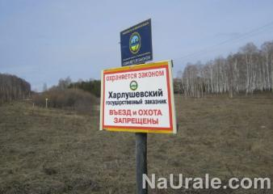

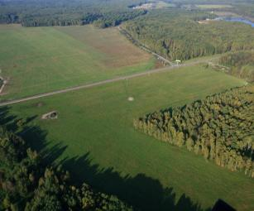

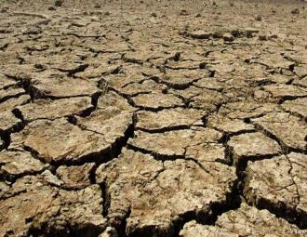
Благодарю за внимание!

